Slide 1
COCOAR2 製作會議 0901

Slide 2
網站架構
首頁
什麼是COCOAR2
公司介紹
最新消息
費用
運用方式
導入實績
x1
x3
x1
x2
x1
x2
x2
COCOAR2的優點
公司資訊
目錄頁
目錄頁
目錄
QR與識別標籤（Marker）圖像的不同
Google地圖
文章內頁
內頁
(6個內容排版)
案例
外部連結
下載APP
客人心聲
內頁
詢問表單x1
相關連結
中文版

Slide 3
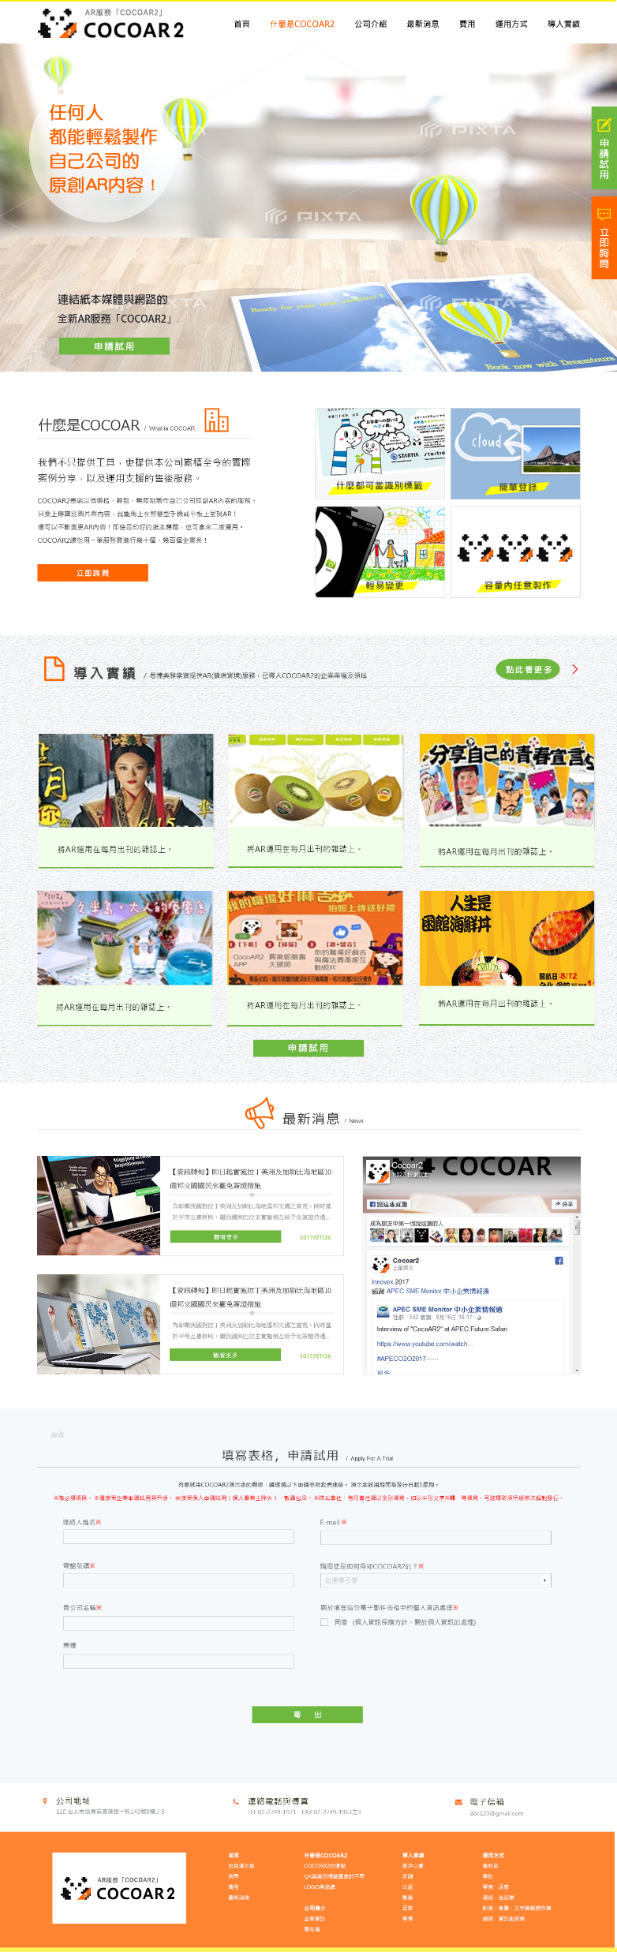
首頁 – 第一區塊
0901 UPDATE
除按鈕外全確認
綠色、橘色按鈕，大小調整至與側邊同大<同藍框區塊>
https://www.pixtastock.com/illustration/25637504

Slide 4
首頁 – 什麼是COCOAR
0901 UPDATE
客戶最喜歡本區塊文字比例大小
https://www.pixtastock.com/illustration/25637504

Slide 5
首頁–導入實績
0901 UPDATE
本區塊是目前網站中設計未確認的地方
網站如已下紅框處字太小
紅框處按鈕加大
本區案例照片需拉高
後台上傳圖片、文字，設定連結

Slide 6

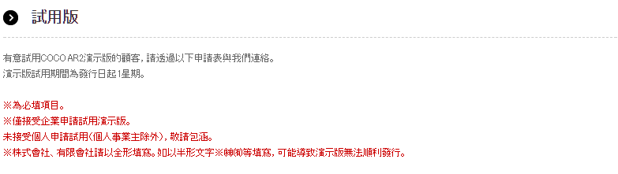
首頁 – 申請試用表單
0901 UPDATE
紅框處文字未確認

Slide 7

首頁 – Footer
0901 UPDATE
全站Footer 參照本頁
確認

Slide 8
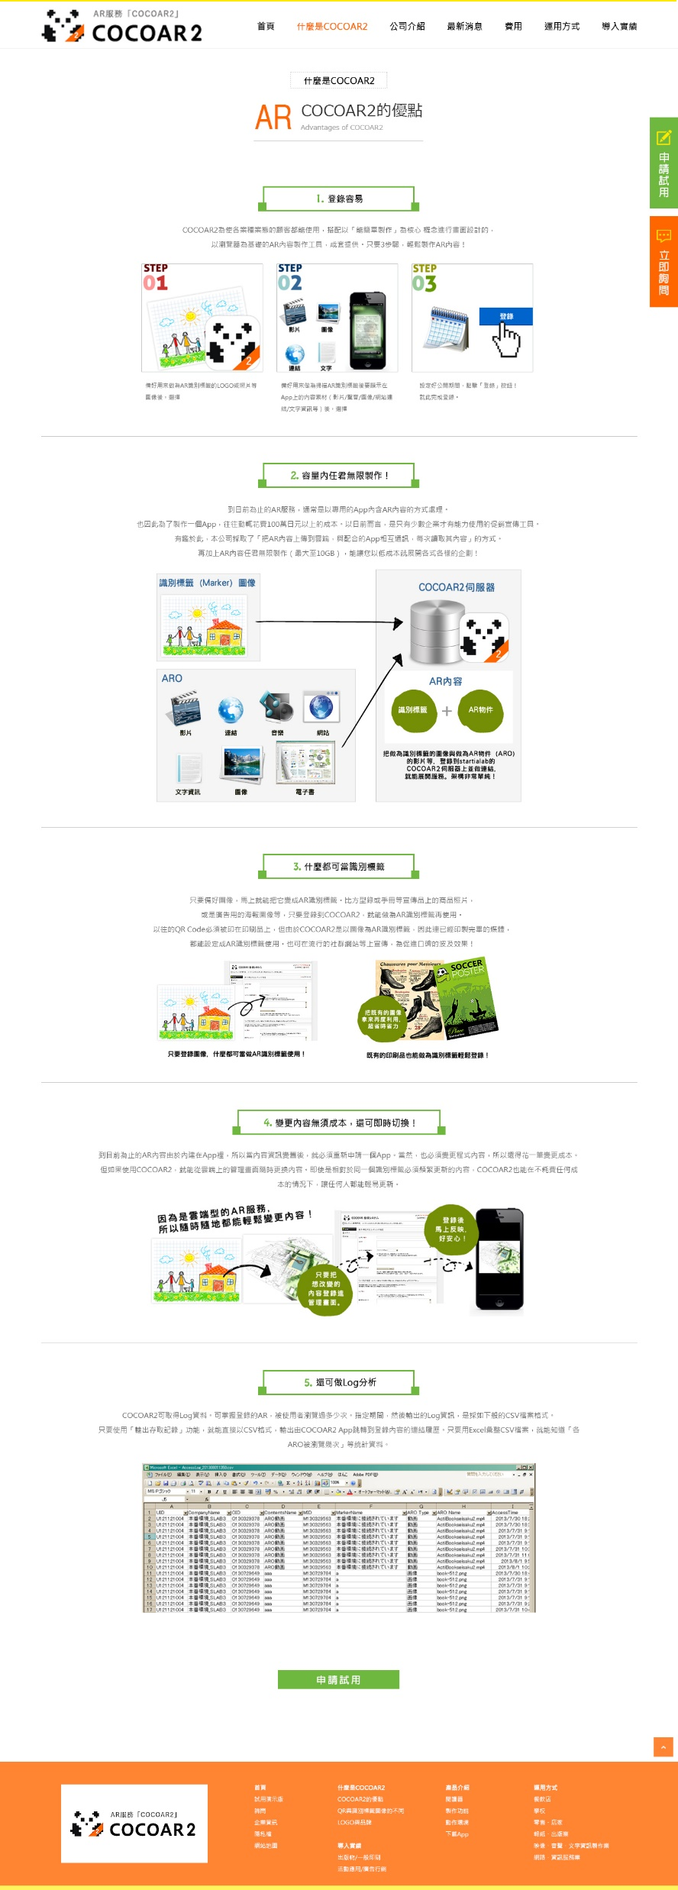
什麼是 COCOAR2_ COCOAR2的優點
確認

Slide 9
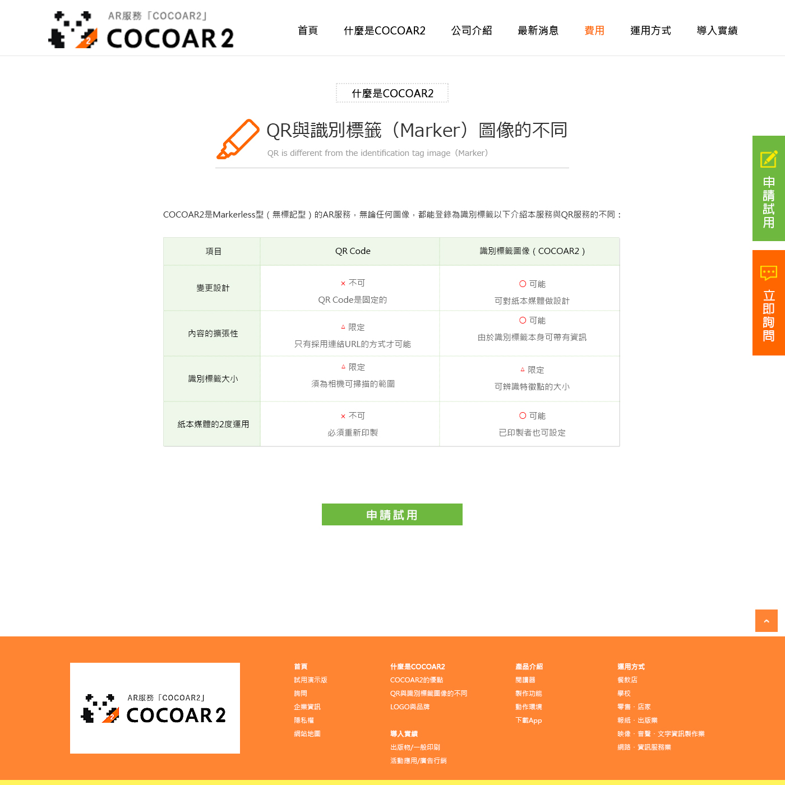
什麼是COCOAR2_QR與識別標籤（Marker）圖像的不同
0901 UPDATE
確認

Slide 10
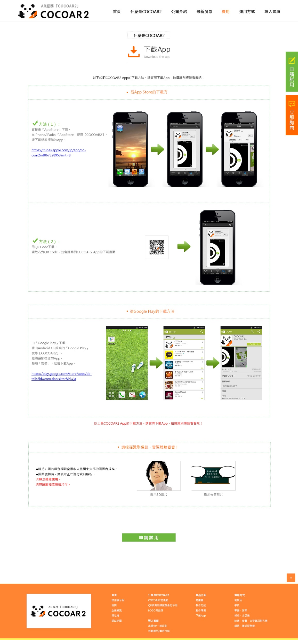
什麼是COCOAR2_下載APP
0901 UPDATE
確認

Slide 11
公司介紹
0901 UPDATE
確認

Slide 12
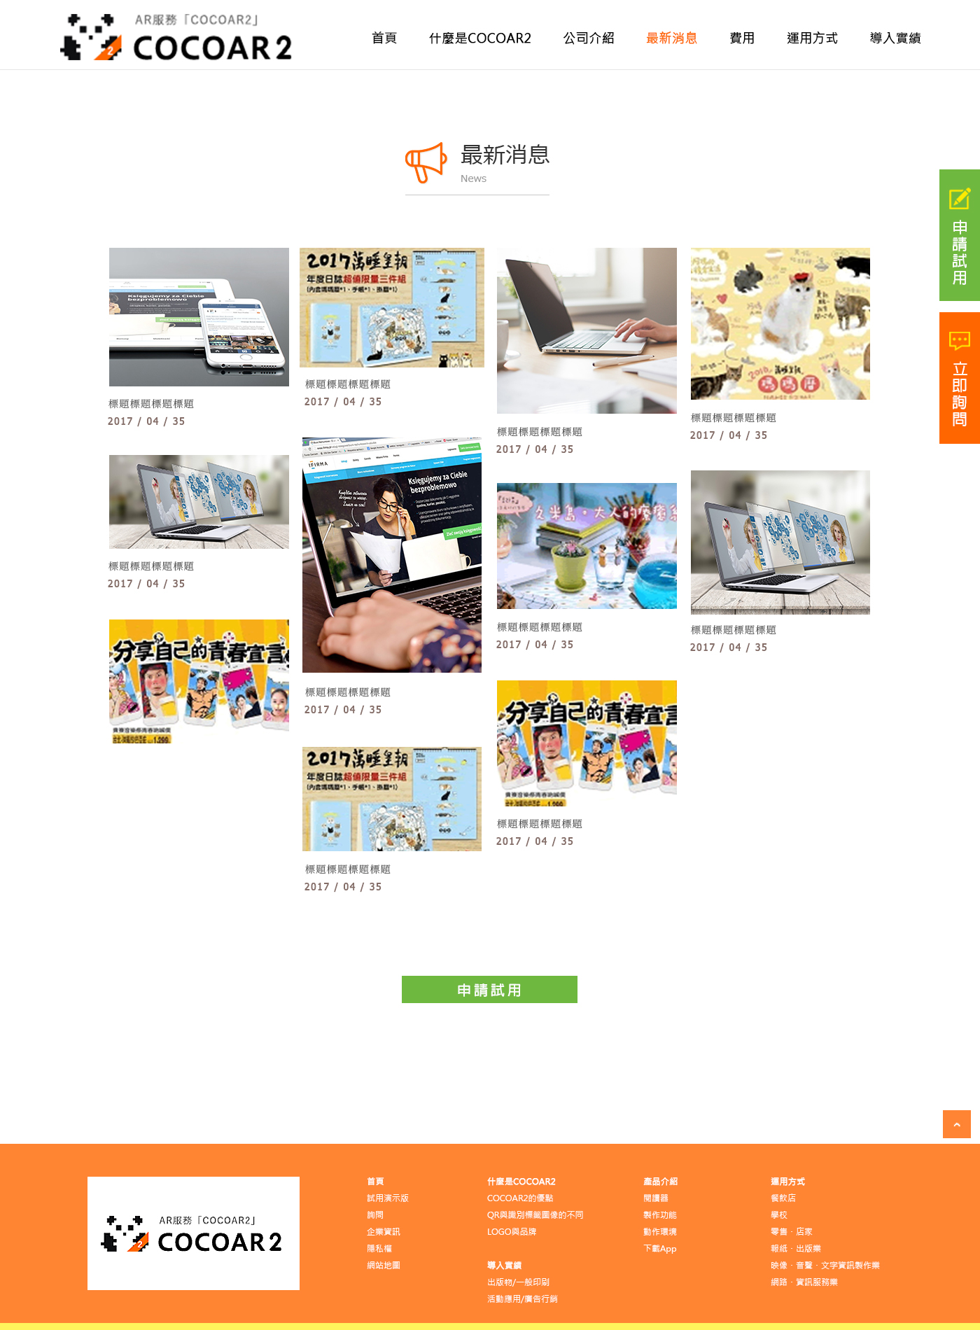
最新消息_目錄頁
0901 UPDATE
紅框處添加分頁
確認

Slide 13
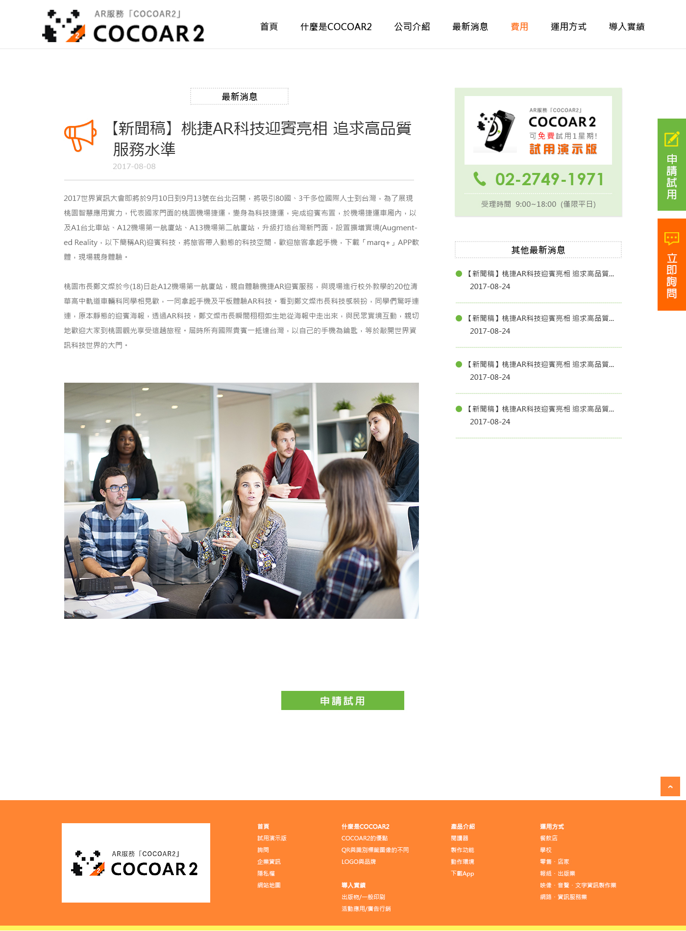
最新消息_文章內頁
0901 UPDATE
確認

Slide 14
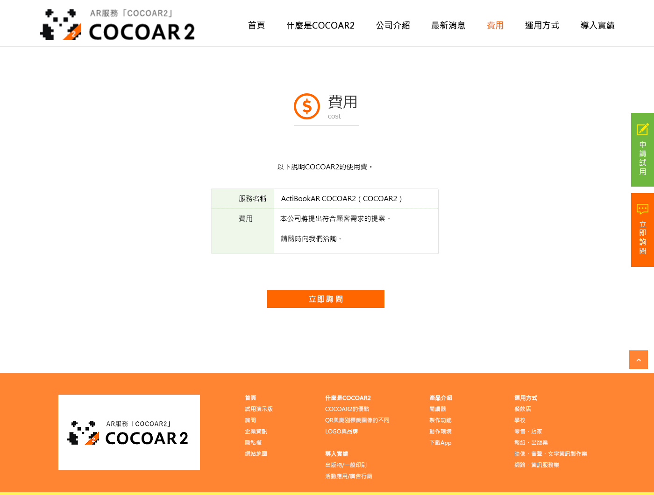
費用
0901 UPDATE
確認

Slide 15
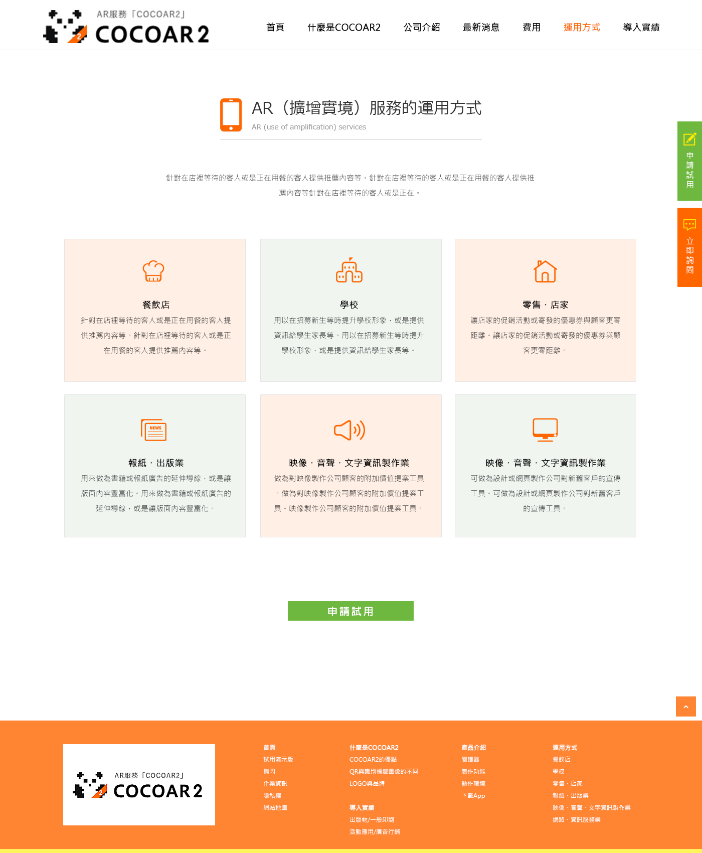
運用方式
0901 UPDATE
確認

Slide 16
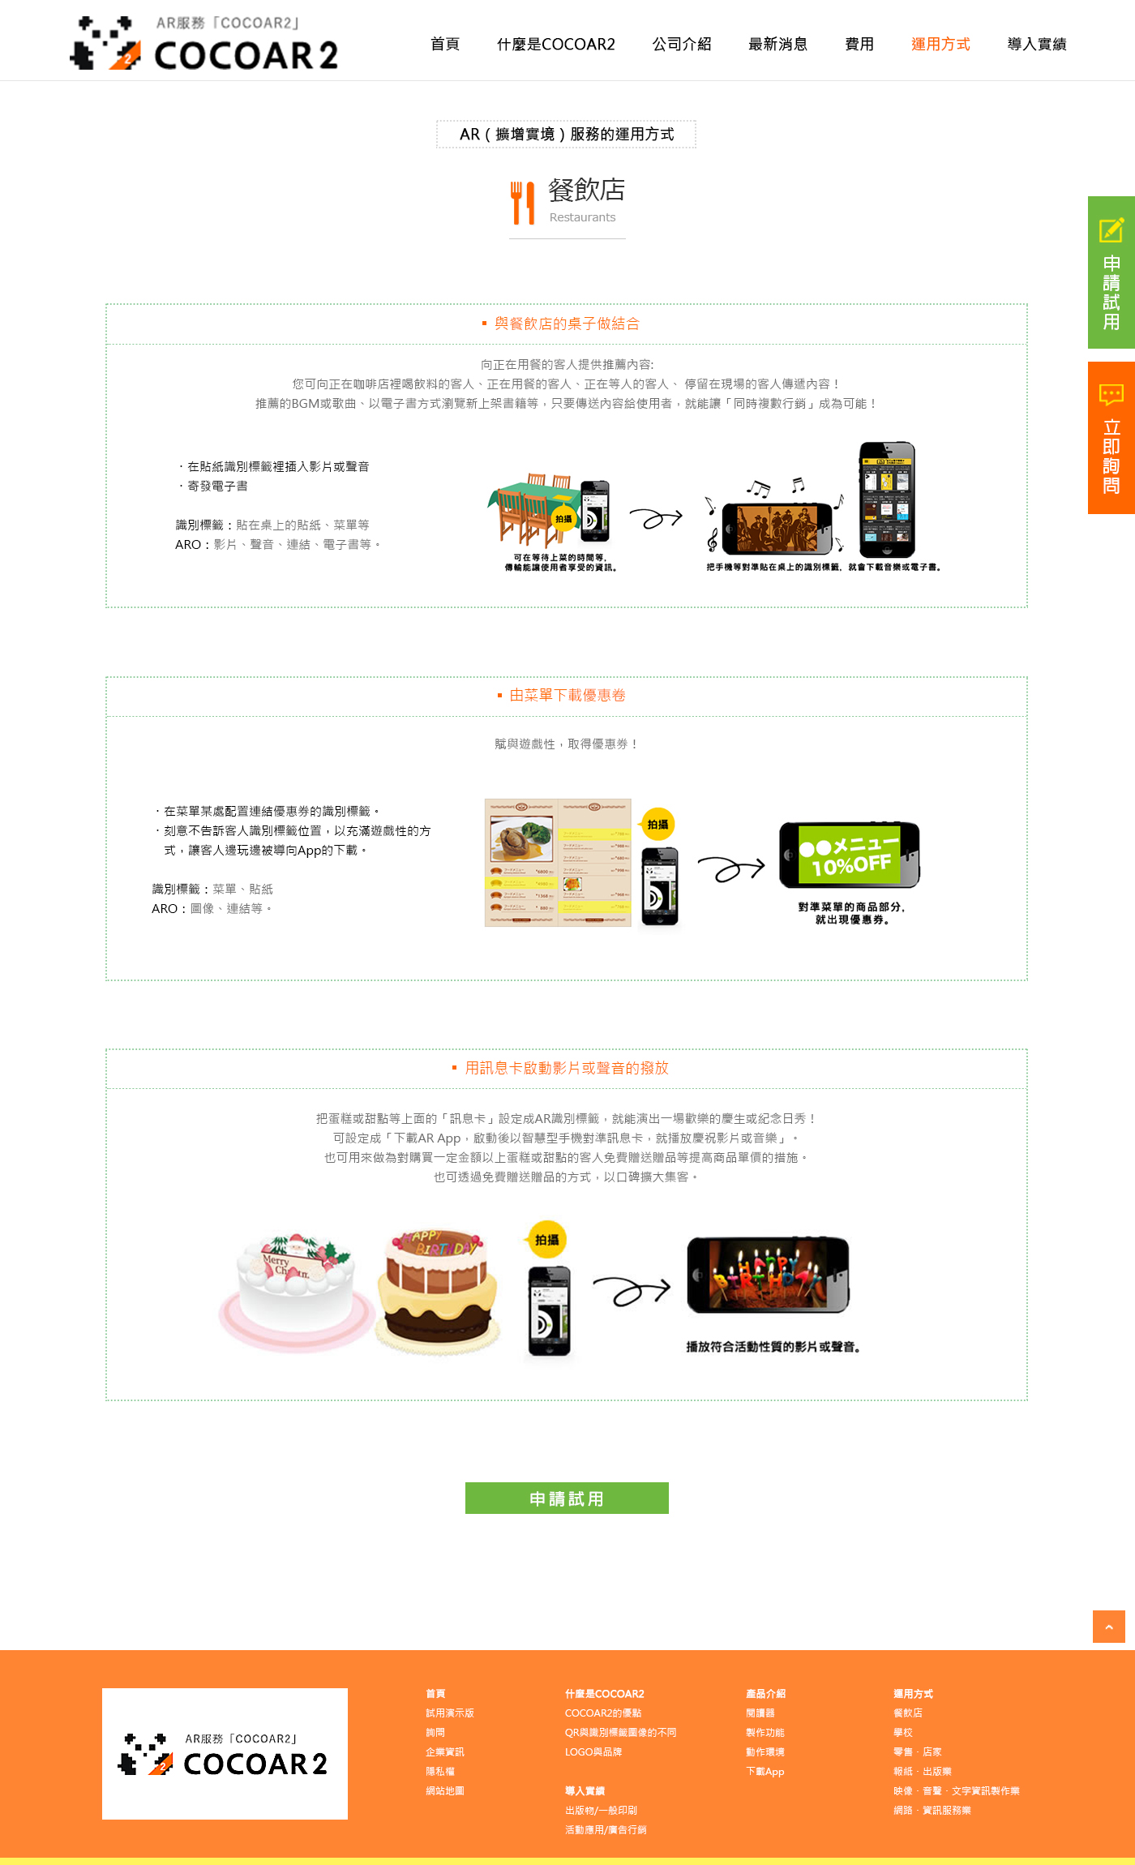
運用方式-內頁
0901 UPDATE
RWD
CMS 後台編輯內容
確認

Slide 17
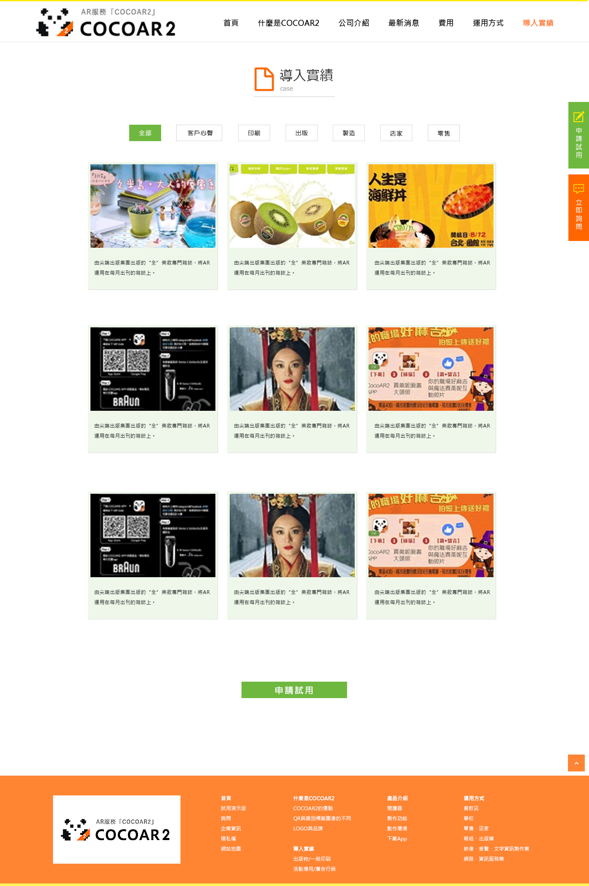
頁面 : 導入實績_目錄頁
0901 UPDATE
確認

Slide 18
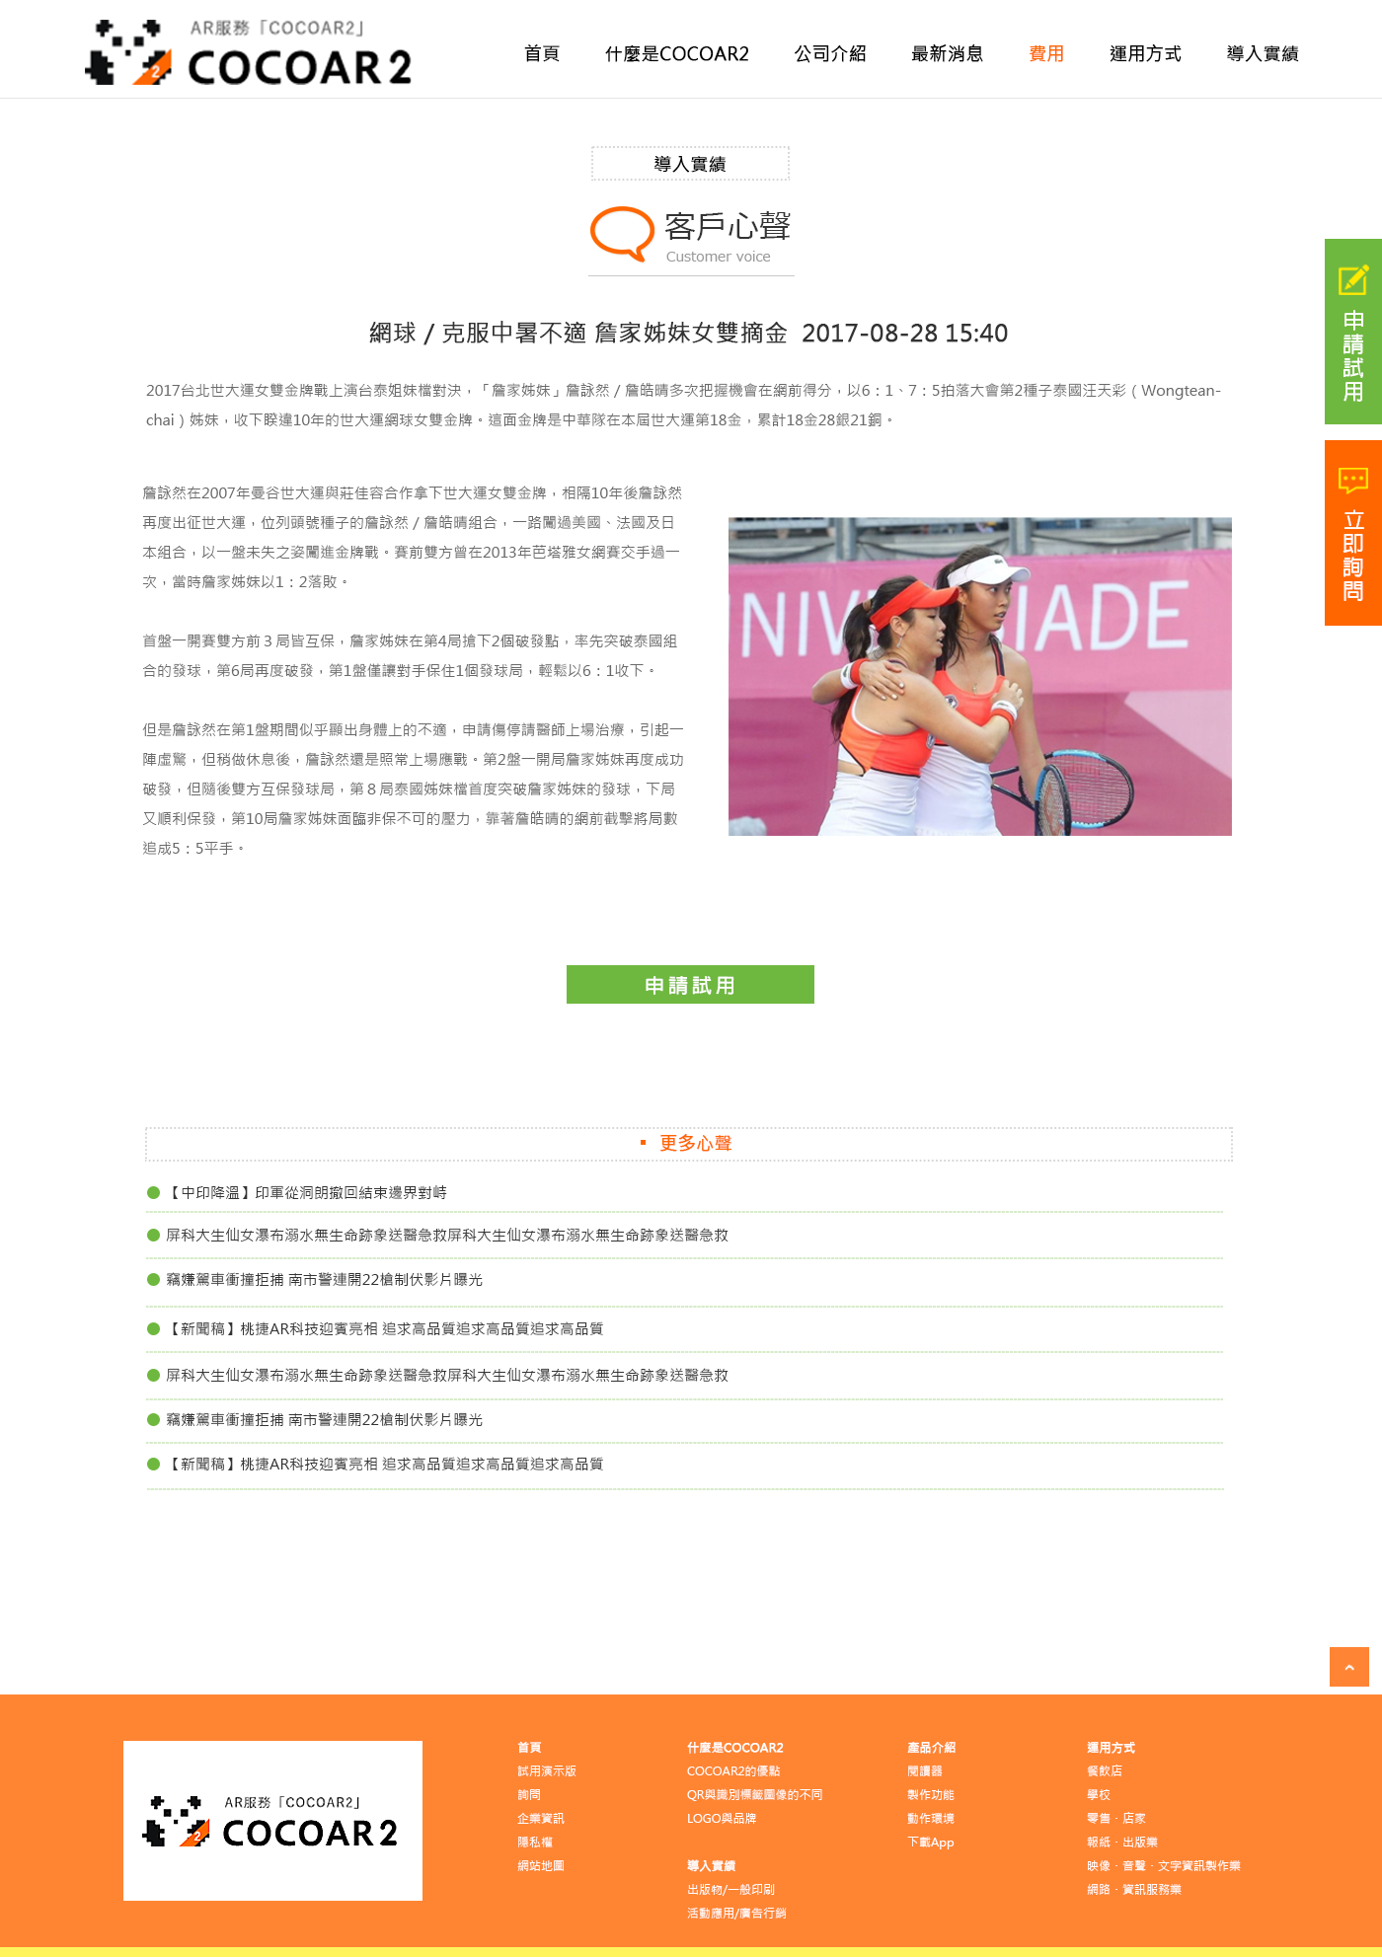
頁面 : 導入實績_客戶心聲頁
0901 UPDATE
確認

Slide 19
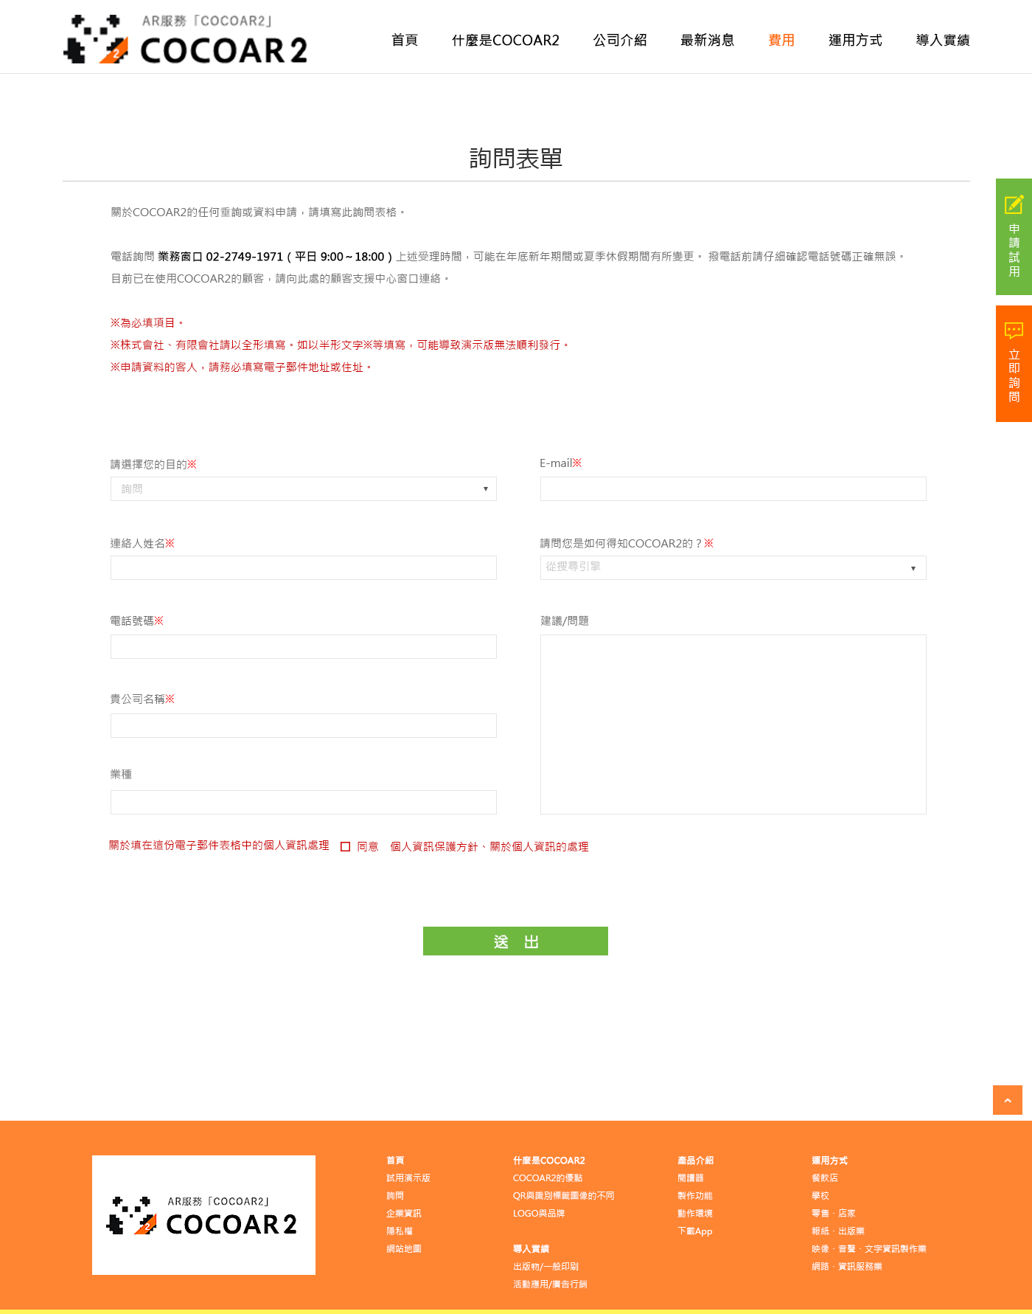
詢問表單
0901 UPDATE
紅框處文字未確認

